Slide 1
python语言：
智能机器人——用Python作诗
电子工业出版社

Slide 2
本课时学习重点
根据提示输入古诗标题。
写下五言绝句。
写下七言绝句。

Slide 3
智能化的概念
智能化是指事物在网络、大数据、物联网和人工智能等技术的支持下，所具有的能动地满足人的各种需求的属性。智能化是现代人类文明发展的趋势。要实现智能化，智能材料是不可缺少的。智能材料是材料科学发展的一个重要方向，也是材料科学发展的必然。智能材料结构是一门新兴的、多学科交叉的综合科学。智能材料的研究内容十分丰富，涉及许多前沿学科和高新智能材料，在工农业生产、科学技术、人民生活、国民经济等各方面起着非常重要的作用，应用领域十分广阔。

Slide 4
Python在智能化时代的编程优势
技术的限制难以催生更多新的应用，“互联网+”的产品近乎饱和，移动互联网正在从巅峰状态趋于平稳发展阶段。而Python正在朝着人工智能的领头位置发展。Python作为一种编程语言，其魅力远超于Java、C++，被称为一种胶水语言，同时也是人工智能首选的编程语言。Python在智能化时代的编程优势有：
（1）优质的文档。
（2）与平台无关，可以在每个版本上运用。
（3）和其他面向对象编程语言相比，学习起来更加简单、快捷。
（4）它是开源的，可以得到相同社区的支持。

Slide 5
系统功能结构
根据标题内容，系统可以输出五言绝句和七言绝句。

Slide 6
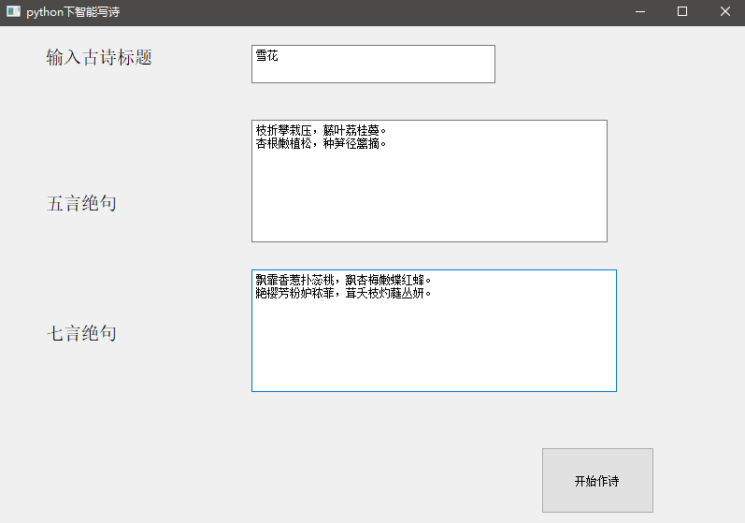
系统效果预览
系统会写下五言绝句和七言绝句。

Slide 7
系统的开发环境
本系统的开发环境及要求如下。
操作系统：Windows 7、Windows 10。
Python版本：Python 3.6。
开发工具：PyCharm。
Python内置模块：random、choice、exists等。
第三方模块：PyQt 5、pyqt5-tools、bs4。
PyCharm的下载地址：https://www.jetbrains.com/pycharm/download/previous.html。

Slide 8
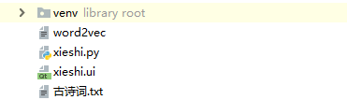
项目文件结构

Slide 9
窗体UI概述
窗体UI是Python下的交互界面，要求设计合理，能够清楚地表达功能。窗体UI主要包括3部分：古诗标题的输入、五言绝句的显示、七言绝句的显示。

Slide 10
配置Qt Designer
由于Qt Designer在创建窗体项目时会自动生成扩展名为.ui的文件，该文件需要转换成.py文件才可以被Python识别，所以需要对Qt Designer与PyCharm开发工具进行配置。

Slide 11
在Qt Designer中设计窗体

Slide 12
将.ui文件转换为.py文件
在将Qt Designer中的窗体文件（.ui文件）转换为.py文件时，首先选中需要转换的.ui文件，然后在PyCharm开发工具的菜单栏中选择“Tools”→“External Tool”→“pyuic”命令即可完成转换

Slide 13
random库
random库是使用随机数的Python标准库。从概率论角度来说，随机数是随机产生的数据（比如抛硬币）。但是，计算机不可能产生随机数，真正的随机数也是在特定条件下产生的确定值。既然计算机不能产生真正的随机数，那么伪随机数就被称为随机数。因此，在本程序中，random库用于在文本库中随机产生古诗句，写下五言绝句和七言绝句。

Slide 14
choice库
choice()函数用于从一个列表、元组或字符串中返回一个随机项。该函数是无法直接访问的，所以首先需要导入random模块，然后使用random对象来调用这个函数。在本程序中，我们需要先遍历古诗词文本中的诗句并进行存储，再使用choice()函数返回随机项。

Slide 15
os.path库
os.path库是os库的子库，它定义了有关路径名的常用函数。其中，常用函数有对文件进行读/写的open()函数，还有访问文件系统的os模块。Python标准库os中的方法exists()可以用来测试给定路径的文件是否存在。

Slide 16
第三方库在PyCharm中的安装
在PyCharm中输入代码后，要想运行程序，还需要安装第三方库。具体操作步骤如下。

Slide 17
窗体的构建过程
在设置窗体的显示区域时使用控件
窗体中的控件有相应的默认值，这些默认值在自动生成的retranslateUi()函数中进行设置。

Slide 18
运行时显示窗体
对于已经设计好的写诗窗体，如何显示窗体？需要在Python项目中的_main_主方法中，通过MainWindow对象的show()函数来实现。关键代码如下：
#主方法，程序从此处启动PyQt 5的窗体
if __name__ == "__main__":
app = QtWidgets.QApplication(sys.argv)
MainWindow = QtWidgets.QMainWindow() #创建窗体对象
ui = Ui_MainWindow() #创建PyQt 5的窗体对象
ui.setupUi(MainWindow) #用PyQt 5窗体的方法对窗体对象进行初始化设置
MainWindow.show() #显示窗体
sys.exit(app.exec_()) #程序关闭时退出进程

Slide 19
写诗代码的实现过程
1．导入模块
2．古诗词的限制条件
3．古诗词内容生成
4．古诗词输出格式

Slide 20
程序的运行
在PyCharm菜单栏中选择“Run”命令（或者按“Shift+F10”组合键）运行程序

Slide 21
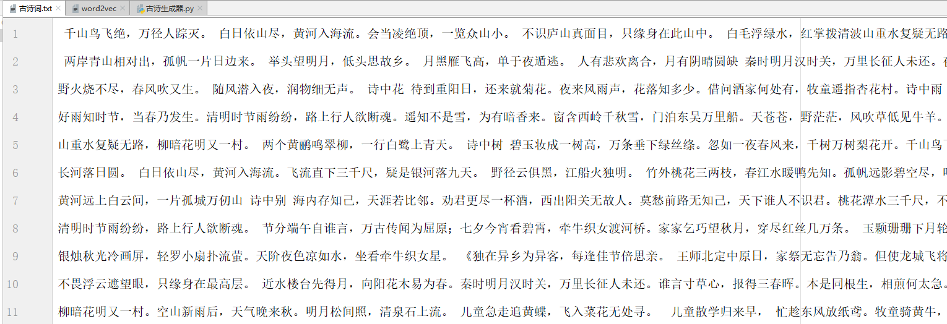
古诗词的文本库
程序写出的古诗词并不是凭空产生的，而是根据“古诗词.txt”文本中包含的大量古诗词，进行组合、排序而写下的。程序设置生成古诗词的格式，根据古诗标题生成五言绝句和七言绝句。

Slide 22
本节知识回顾
强化与巩固课堂学习内容
本节讲解到此结束，谢谢大家！

